Slide 1
apoyo a la investigación en el equipo de revisión sistemática
El bibliotecólogo como coautor
Romina Torres R.
rtorree@uc.cl
Biblioteca Biomédica
Bibliotecas UC
Pontificia Universidad Católica de Chile
2014

Slide 2
Medicina Basada en Evidencia
MBE: «La practica clínica no sólo debe basarse en la experiencia, sino es investigaciones que muestren efectos cuantificables» (1)
1. Boucourt Rivera, L. (2003). Su excelencia: la medicina basada en evidencias. ACIMED, 11(3), 3–4
¿Cuáles son los beneficios de la ligadura endoscópica de várices esofágicas, en comparación a cualquier tipo de beta-bloqueador para la profilaxis primaria de hemorragia variceal en niños con enfermedad hepática crónica o con trombosis de la vena porta?

Slide 3
Relación Revisión sistemática - Búsqueda sistemática
Pregunta clínica
Búsqueda experta
Búsqueda de información
Análisis crítico de la evidencia
¿Hay estudios válidos?
SI
Aplicar en la práctica clínica
NO
Publicar una RS

Slide 4
Revisión Sistemática
RS: “Documentos analíticos que resumen la mayor evidencia para proporcionar respuestas a preguntas clínicas específicas”
Rigurosas
Enfocadas en problemas reales
Exhaustivas
Explícitas
(2,3)
2. Cué Brugueras, M., & Oramas Díaz, J. (n.d.). Síntesis de información y artículos de revisión. ACIMED, 17(2)
3. Gisbert, J. P. (2004). ¿ Cómo realizar , evaluar y utilizar revisiones sistemáticas y metaanálisis ?, 27(3), 129–149

Slide 5
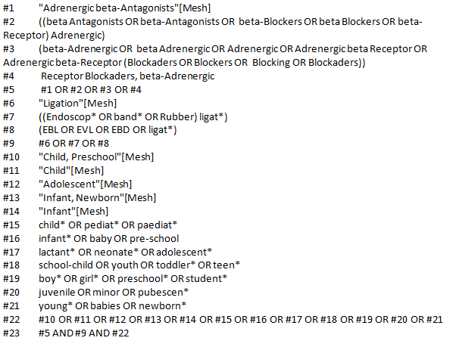
Servicio de Búsquedas sistemáticas
Solicitud
Entrevista de referencia
Estrategia de búsqueda
#7 ((Endoscop* OR band* OR rubber) ligat*)
#8 (EBL OR EVL OR EBD OR ligat*)
#9 #6 OR #7 OR #8
#10 “Child, Preschool” [Mesh]
“Child” [Mesh]

Slide 6
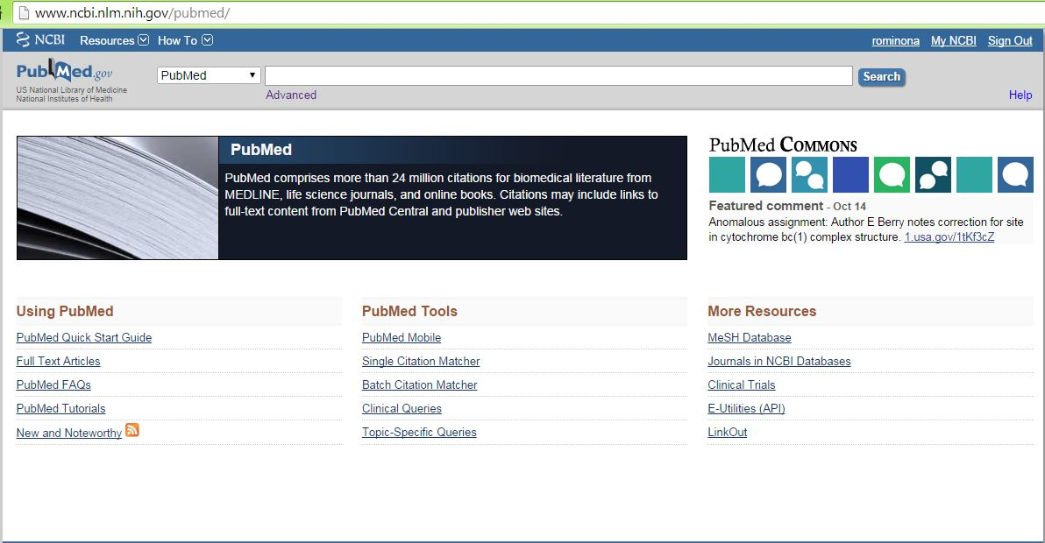
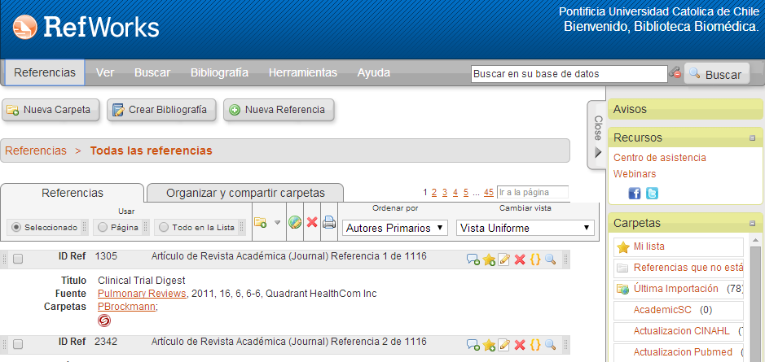
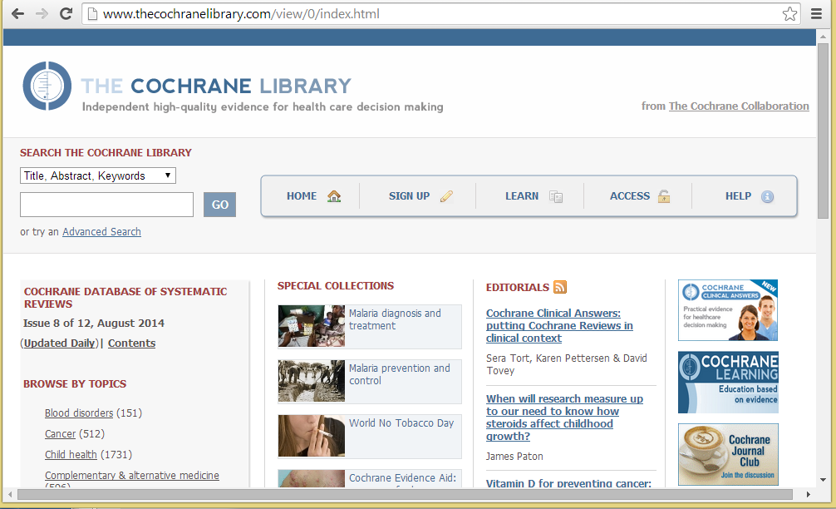
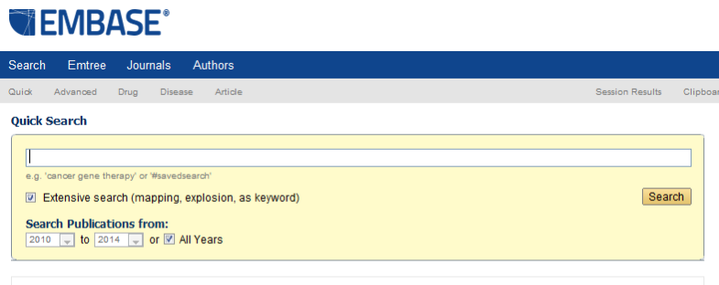
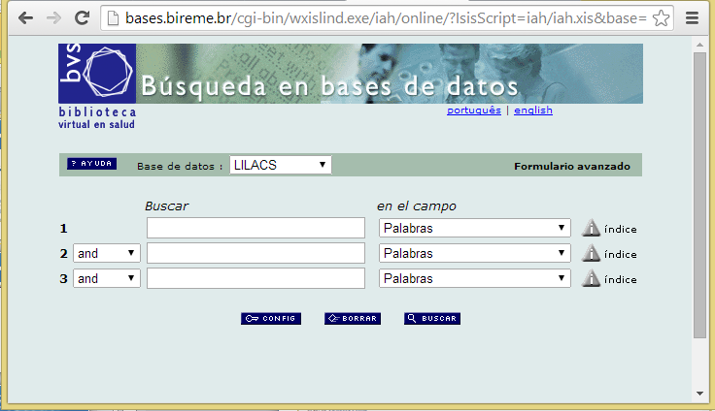
Servicio de Búsquedas sistemáticas
Traducción de estrategias
Gestión de resultados

Slide 7
Modalidad colaborativa (coautoría)
Trabajo en equipo
Médico especialista + experto en metodología + estadístico + bibliotecólogo
Búsqueda sistemática: «búsqueda exhaustiva y no sesgada de las investigaciones»(4)
4. Higgins, J., & Green, S. (Eds.). (2011). Cochrane handbook for systematic reviews of interventions. The Cochrane Collaboration

Slide 8
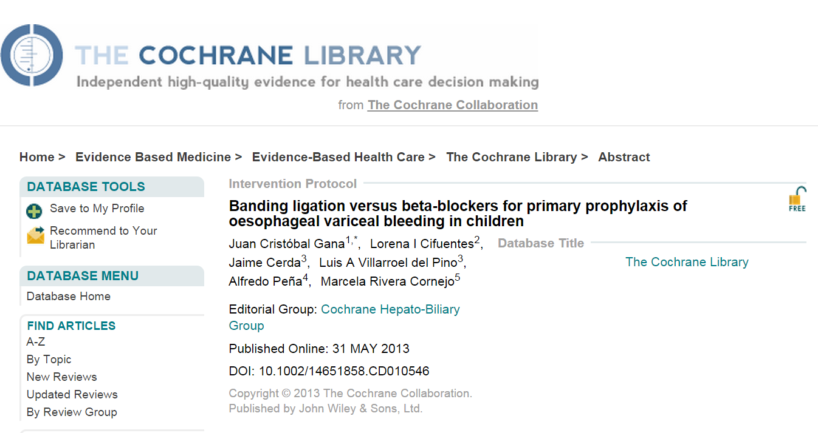
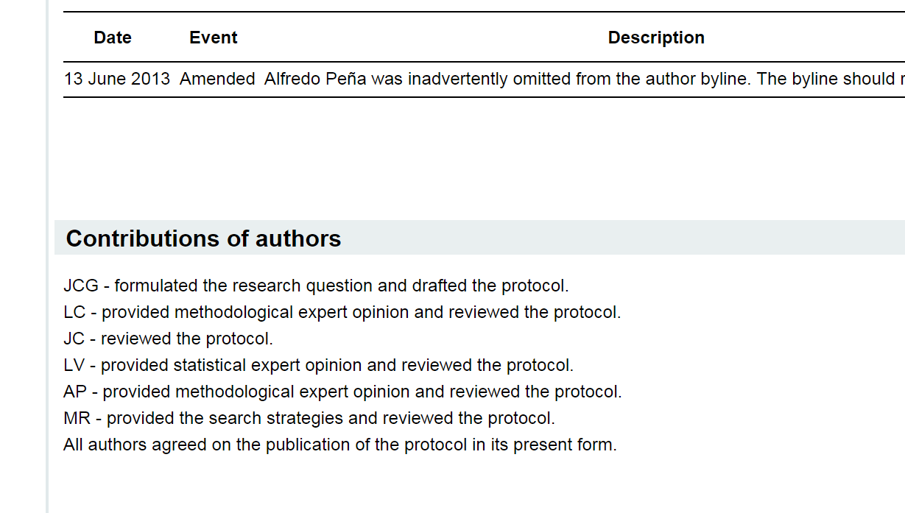
Modalidad colaborativa (coautoría)
Estrategias de búsqueda

Slide 9
Modalidad colaborativa (coautoría)
Gestores de referencias bibliográficas

Slide 10
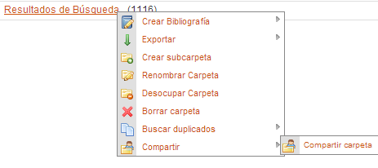
Modalidad colaborativa (coautoría)
Bibliotecólogo
Resultados
de búsqueda
Investigador A
Investigador B
Investigador C
Selección
Investigador A
Selección
Investigador B
Selección
Investigador C

Slide 11
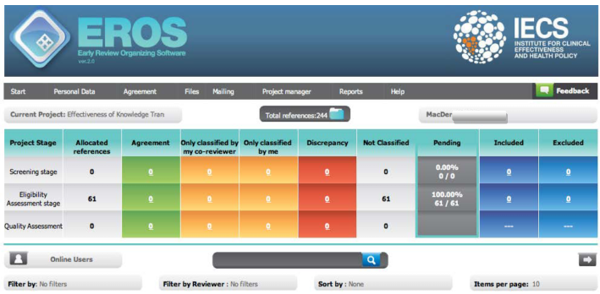
Modalidad colaborativa (coautoría)
EROS, Early Review Organizing Software
IECS - Instituto de Efectividad Clínica y Sanitaria (Argentina)

Slide 12
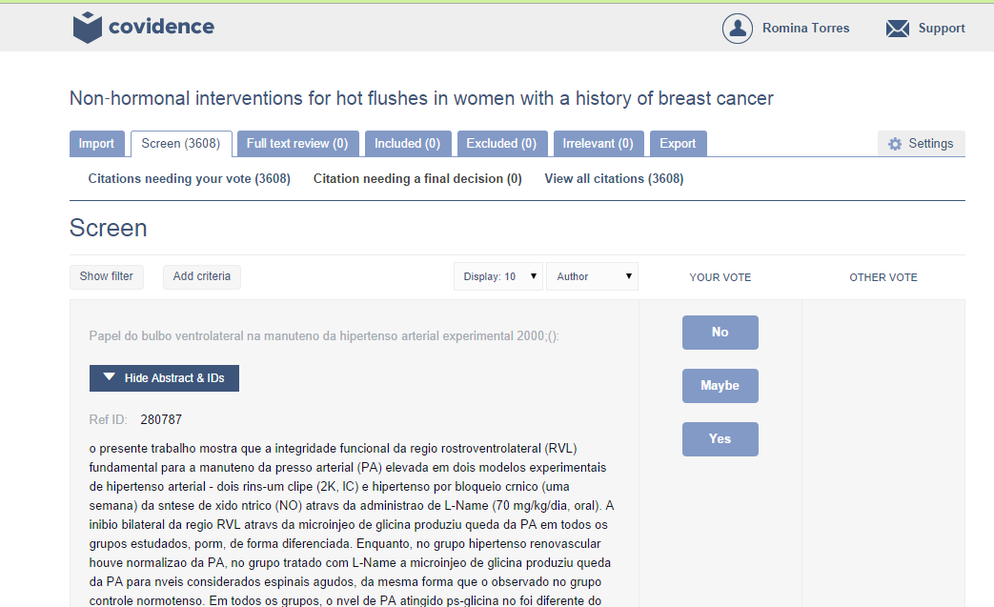
Modalidad colaborativa (coautoría)
Covidence

Slide 13
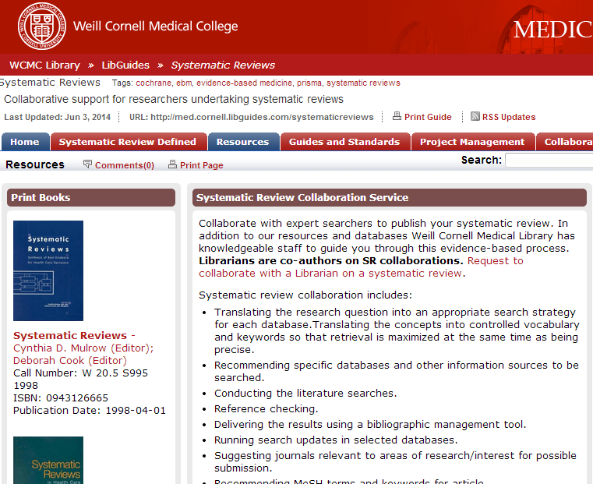
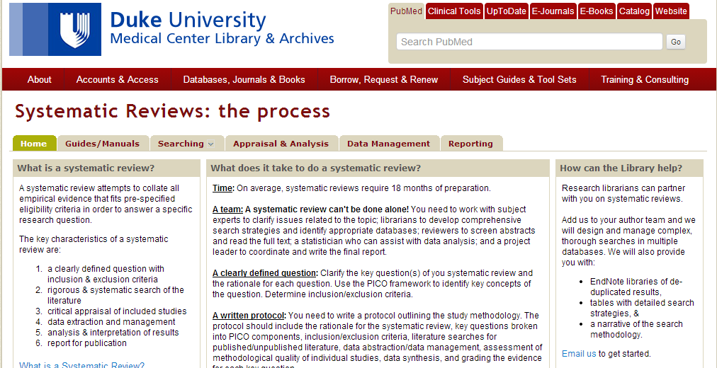
Modalidad colaborativa (coautoría)
Experiencias internacionales

Slide 14
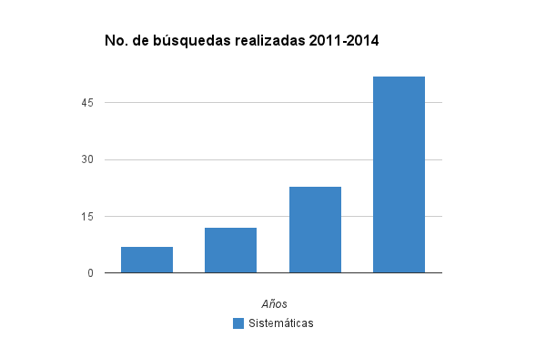
Estadísticas
52
23
12
7
2011
2012
2013
2014
Se aplicó este formato de entrega a las búsquedas tradicionales, aumentando la cantidad total de búsquedas solicitadas al año en: 33 , 115 y 67 durante 2012 , 2013 y 2014 respectivamente.

Slide 15
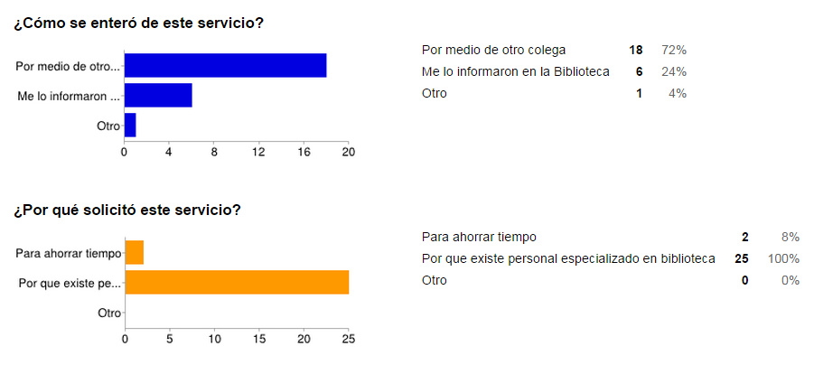
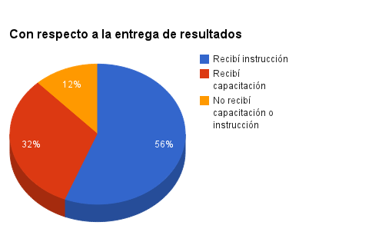
Encuesta de Servicio

Slide 16
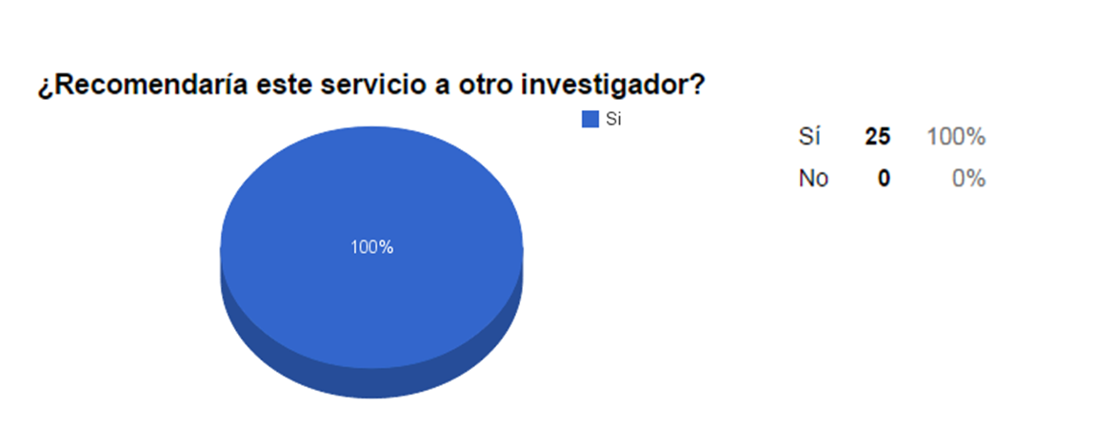
Encuesta de Servicio
“Es una búsqueda especializada y ahorra el tiempo que eso significa para dedicarlo a otras tareas de la investigación”
“El servicio es espectacular. - Eficiente y puntual. - Bien preparado, es mas, no pude encontrar personal así de capacitado y eficiente en una de las bibliotecas de le Universidad de Yale, que es donde yo trabajo”
“Excelente búsqueda la que permitió realizar una investigación con la seguridad de haber accedido a la mejor evidencia disponible”

Slide 17
GRACIAS POR SU ATENCIÓN
Bibliotecas UC
Pontificia Universidad Católica de Chile
2014
Apoyo a la investigación en el equipo de revisión sistemática por Torres-Robles, R. se distribuye bajo una Licencia Creative Commons Atribución-NoComercial-SinDerivar 4.0 Internacional

